Slide 1

Elementos y etapas de un diagnóstico
This Photo by Unknown Author is licensed under CC BY-SA-NC

Slide 2
Para hacer cualquier tipo de diagnóstico es indispensable considerar:
¿Qué hay?
¿Qué había?
¿Cuánto hay?
¿Cuánto había?
¿Dónde está?
¿Dónde estaba?
¿Cómo está?
¿Cómo estaba?
¿Por qué está así?
¿Cómo debería estar?
¿Hacia dónde va?
¿Hacia dónde debería ir?

Slide 3
Existen varios tipos de diagnósticos, tú utilizarás de acuerdo a la intensión de tu propuesta
Diagnóstico institucional
Diagnóstico comunitario

Slide 4
Diagnóstico institucional
Un diagnóstico institucional es un proceso de conocimiento, reflexión y análisis que tiene por objetivo identificar las principales fortalezas y oportunidades de mejora de la institución.
A partir de las necesidades que se detectan durante el diagnóstico, se busca aportar al plan de acción que debe estar orientado a la mejora de resultados y procesos

Slide 5
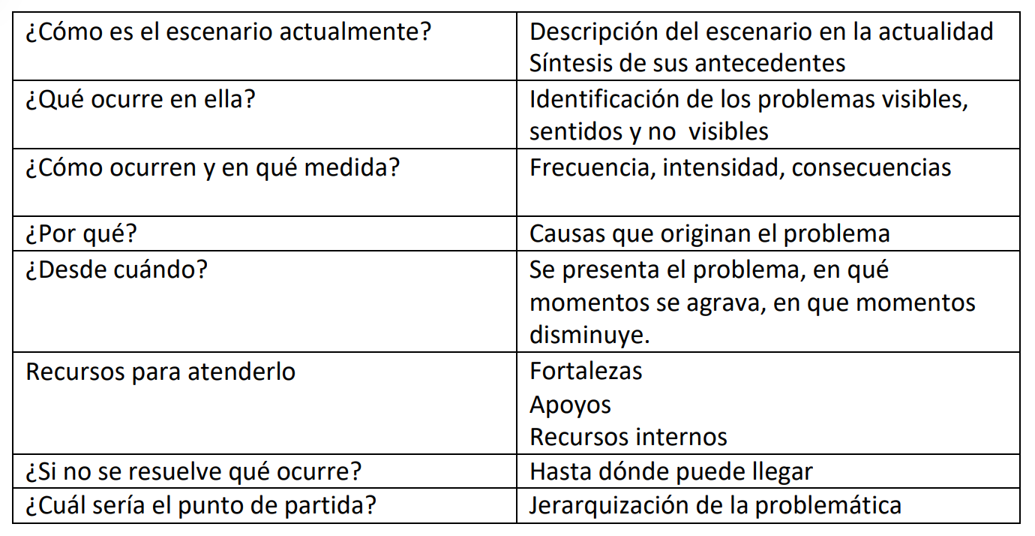
Interrogantes guía en el diagnóstico institucional

Slide 6
Pasos para elaborar un diagnóstico situacional de una institución
Determinación de la problemática
Recogida de información
  Observación
  Entrevista
  Información documental
Análisis de la información
Retroalimentación
Toma de decisiones
Entrega del informe

Slide 7
DIAGNOSTICO COMUNITARIO o social
El diagnóstico comunitario es un estudio y análisis de la realidad en que viven los habitantes de una localidad, sirve de sustento para la formulación de proyectos y para el inicio de sus acciones, porque permite:
  Conocer los problemas y sus causas;
  Identificar las necesidades
  Definir las líneas de acción
El diagnóstico comunitario propone estudiar la realidad, para que los habitantes de la comunidad descubran, sistematicen y analicen:
  Las características más importantes de la comunidad
  Las necesidades más urgentes
  Las causas de los problemas
  Las percepciones, valores y expectativas

Slide 8
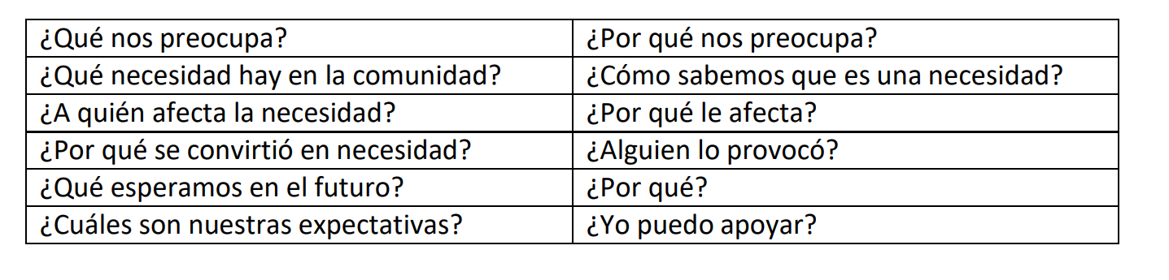
Interrogantes guía en el diagnóstico comunitario

Slide 9
Áreas que suelen integrar un diagnóstico comunitario
Localización geográfica
Servicios
Salud
Educación
Nutrición
Vivienda
Recreación

Slide 10
Pasos para elaborar un diagnóstico comunitario
Inserción en el escenario
Levantamiento de cartografía
Aplicación de instrumentos para obtener información
Entrevistas con líderes
Análisis de la información
Presentación de resultados
Análisis de resultados
Entrega del informe

